Slide 1
СП «Детский сад №11 комбинированного вида
МБДОУ «Детский сад «Радуга» комбинированного вида
Рузаевского муниципального района
ПРОЕКТ
«МАСЛЕНИЦУ ВСТРЕЧАЙ, ВСЕХ БЛИНАМИ УГОЩАЙ!»
Средняя группа
«Маячок»
Педагоги: Клюева Н.Г.
Соломанина И.В.
Рузаевка, 2021г.

Slide 2
Участники проекта :
Воспитанники средней группы «Маячок», педагоги, родители.

Slide 3
Тип проекта:
познавательно-развлекательный Вид проекта: групповой. Продолжительность: краткосрочный - 1 неделя
Условия реализации: детский сад, семья.

Slide 4
Цель проекта:
знакомство детей с народным праздником Масленица;
Задачи :
Создание условий для развития интереса к народным праздникам русского народа .
Приобщение дошкольников к народным праздникам через непосредственное участие в мероприятии.
Воспитание интереса к традициям и культуре русского народа.
Актуальность проекта: Одним из народных праздников является большое народное гулянье в конце зимы «Масленица». Дети задались вопросом: «А что такое Масленица, почему ее празднуют в конце зимы, а не летом, почему блины являются основным лакомством при ее праздновании и почему она «широкая»?
Так возникла идея проекта «Масленицу встречай, всех блинами угощай!», в ходе реализации которого педагоги совместно с родителями познакомят детей с традициями проведения этого праздника ,через их непосредственное участие в нем. Проект дает детям возможность понять смысл праздника и позволит оставить более полное и глубокое представление о нем.

Slide 5
Проблема проекта: в современном обществе остро стоит проблема замещения народных традиций и праздников иностранными, не свойственными духу русского народа. Имея богатейшие народные традиции в проведении праздников, в том числе праздника Масленицы, в котором переплелись народные и православные корни и отходя от этих традиций, тем самым лишаем возможности детей прикоснуться к духовно-нравственным основам, к лучшим образцам устного и музыкального народного творчества.
Ожидаемые результаты проекта:
Приобщение детей к традиции проведения народного праздника – Масленицы через сопереживание и непосредственное участие их в общем действии.
Создание атмосферы радости приобщения к традиционному народному празднику.
Повышение познавательного интереса среди детей к родной истории.

Slide 6
Формы реализации проекта:
подвижные и дидактические игры, беседы, рассматривание иллюстраций по теме, наблюдение в условиях семьи за выпечкой блинов и праздничных угощений.
Консультации родителям.
Продукты реализации проекта: выставка детских работ «Широкая Масленица»(рисование , лепка), оформление группового помещения к празднику (изготовление Масленичной куклы).
Развлечение «Масленицу встречай, всех блинами угощай!»

Slide 7
I –этап :подготовительный
1.Создать условия для формирования интереса к празднику.
2.Помочь детям выбрать посильную задачу на определённый отрезок времени.
3.Составить план совместных действий с детьми, поиск и сбор информации о празднике .
4.Подобрать материал, литературу по теме (стихи, заклички , загадки, иллюстрации, инвентарь для игр, музыкальный репертуар).
5.Привлечь родителей к участию в подготовке праздника.

Slide 8
II – этап: основной
Формирование знаний дошкольников о традиции русского народа встречи весны.
Содержание
Беседы: «Как на Руси весну встречали!»
«Как и из чего делали Обрядовую куклу- Масленица».
Рассматривание и обсуждение картин
Б. И.Кустодиева «Масленица», А. А. Соловьёва «Тройка», В. И. Сурикова «Взятие снежного городка».
Заучивание закличек, стихов, отгадывание загадок.
Разучивание хороводных игр.
Знакомство с пословицами о масленице.
Обучение русским народным играм «Салки», «Горелки», «Солнышко», «Ручеёк», «Карусели», проведение игр, эстафет.
Продуктивная деятельность: Рисование: «Ай, да Масленица, «Широкая маслеица»,лепка «Масленичное Солнце!», ручной труд «Символ праздника Масленицы - Солнышко.»,масленица из цветной бумаги своими руками «Ай, да Масленица!»

Slide 9
III – этап: заключительный
Обобщение знаний детей о Масленице, формирование устойчивого интереса к национальной культуре.
Содержание:
Музыкальное развлечение «Масленицу встречай, всех блинами угощай!»
Оформление выставки детских работ «Широкая Масленица»
Дегустация блинов.
Оформление репортажа о проведении праздника в медиа-чате группы «Маячок».
Консультация для родителей «Широкая Масленица».

Slide 10
Ожидаемый результат:
Проект способствовал приобщению детей к традициям проведения народного праздника Масленица через непосредственное участие в мероприятиях.
Способствовал повышению познавательного интереса дошкольников к родной истории, путем получения ответов на интересующие вопросы о праздновании Масленицы.
Способствовал воспитанию интереса детей к традициям и культуре русского народа.

Slide 11
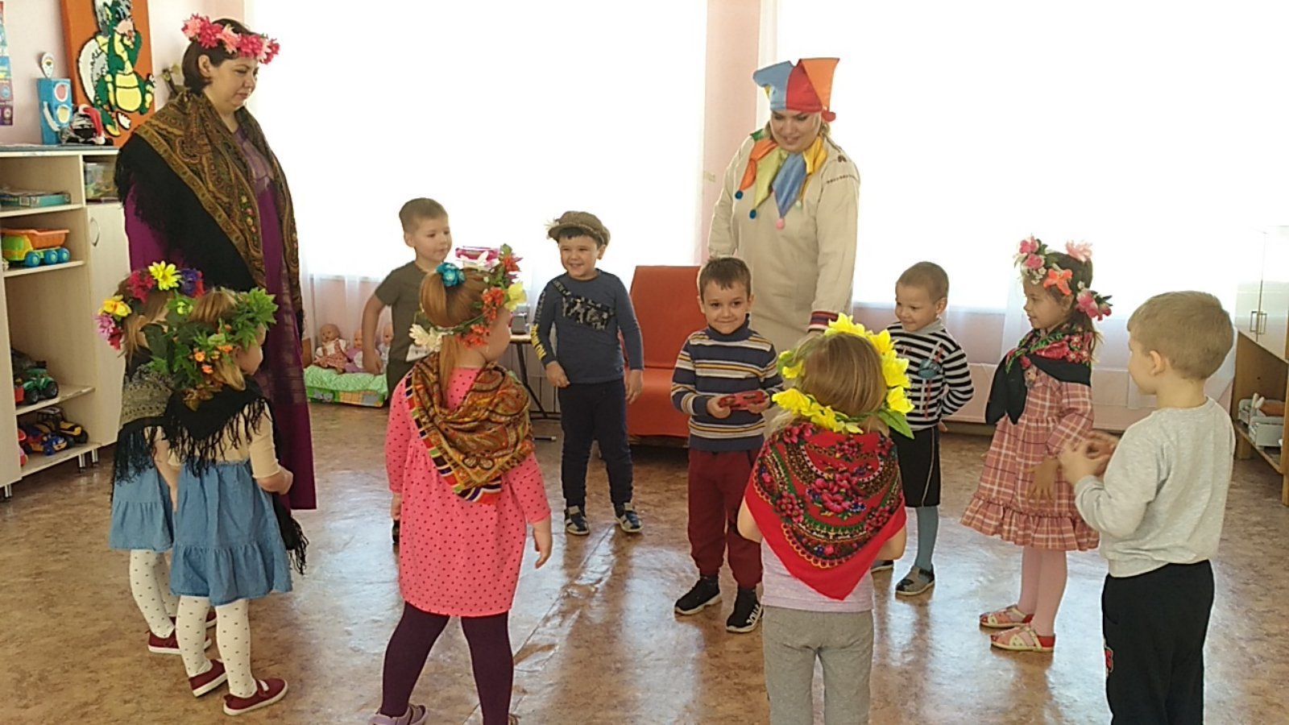
Игра «Веселый бубен»

Slide 12
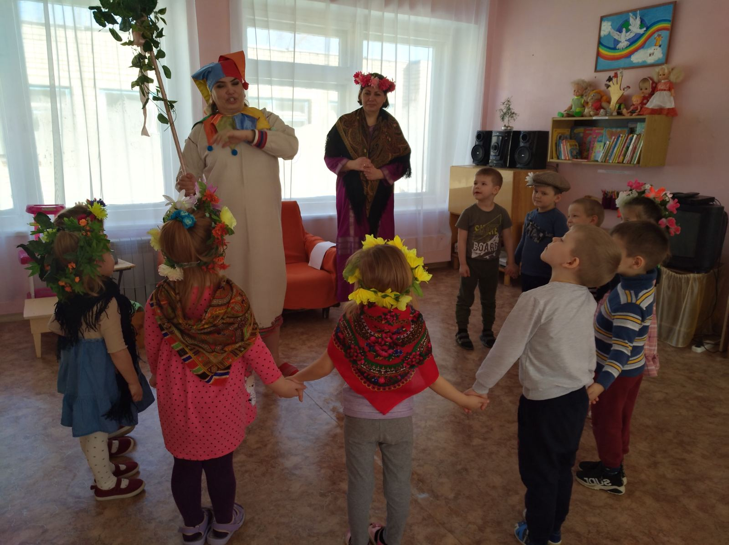
Весенний хоровод
Весенний хоровод

Slide 13
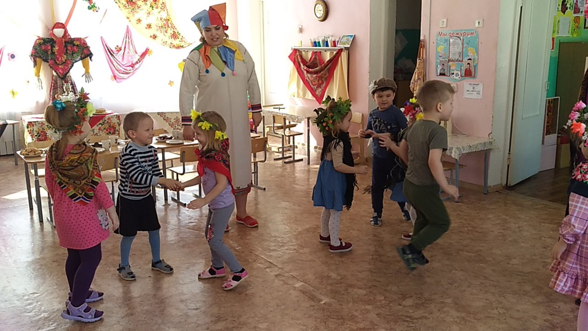
Весенний хоровод
«Танцуют все!»

Slide 14
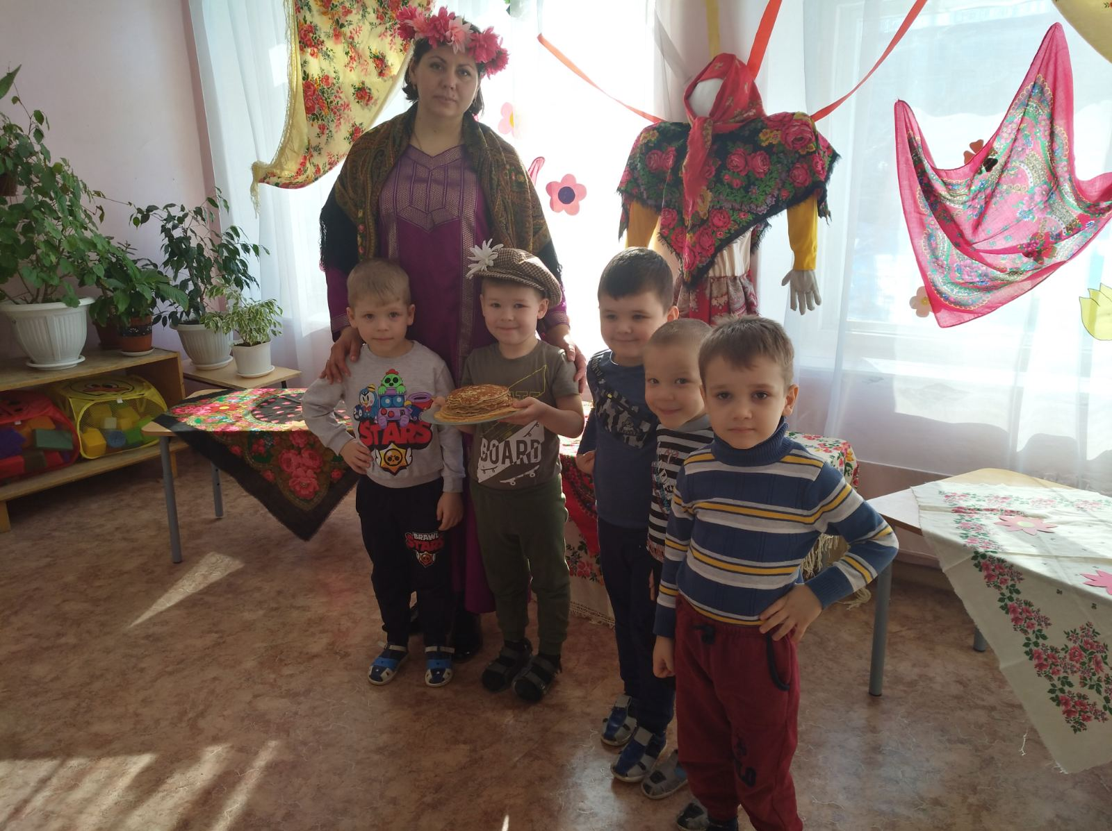
Весенний хоровод
«Наша старшая сестрица печь блины-то мастерица!»

Slide 15
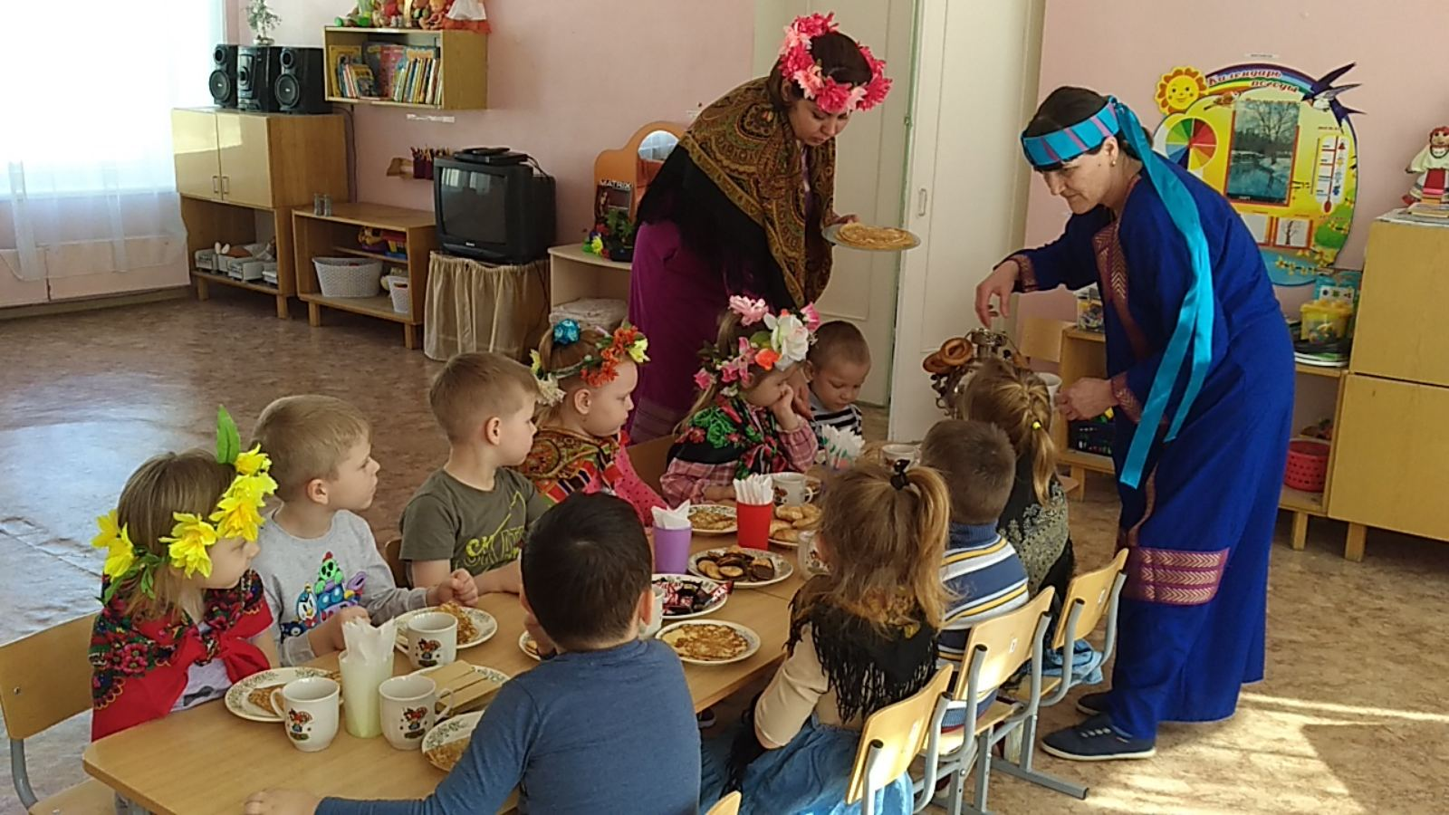
Весенний хоровод
«Напекла она поесть сотен пять , а может шесть!»

Slide 16
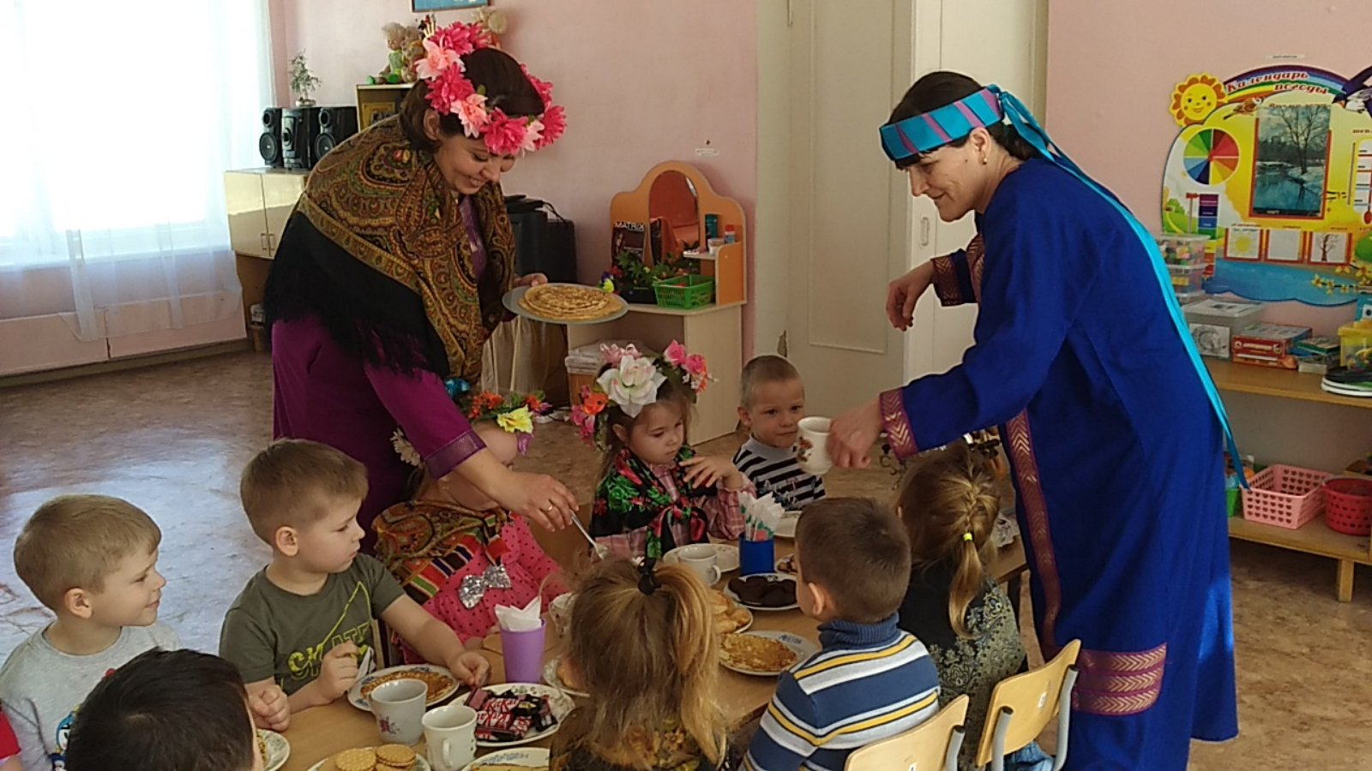
Весенний хоровод
«Ой, блины, блины, блины, вы, блиночки мои!»

Slide 17
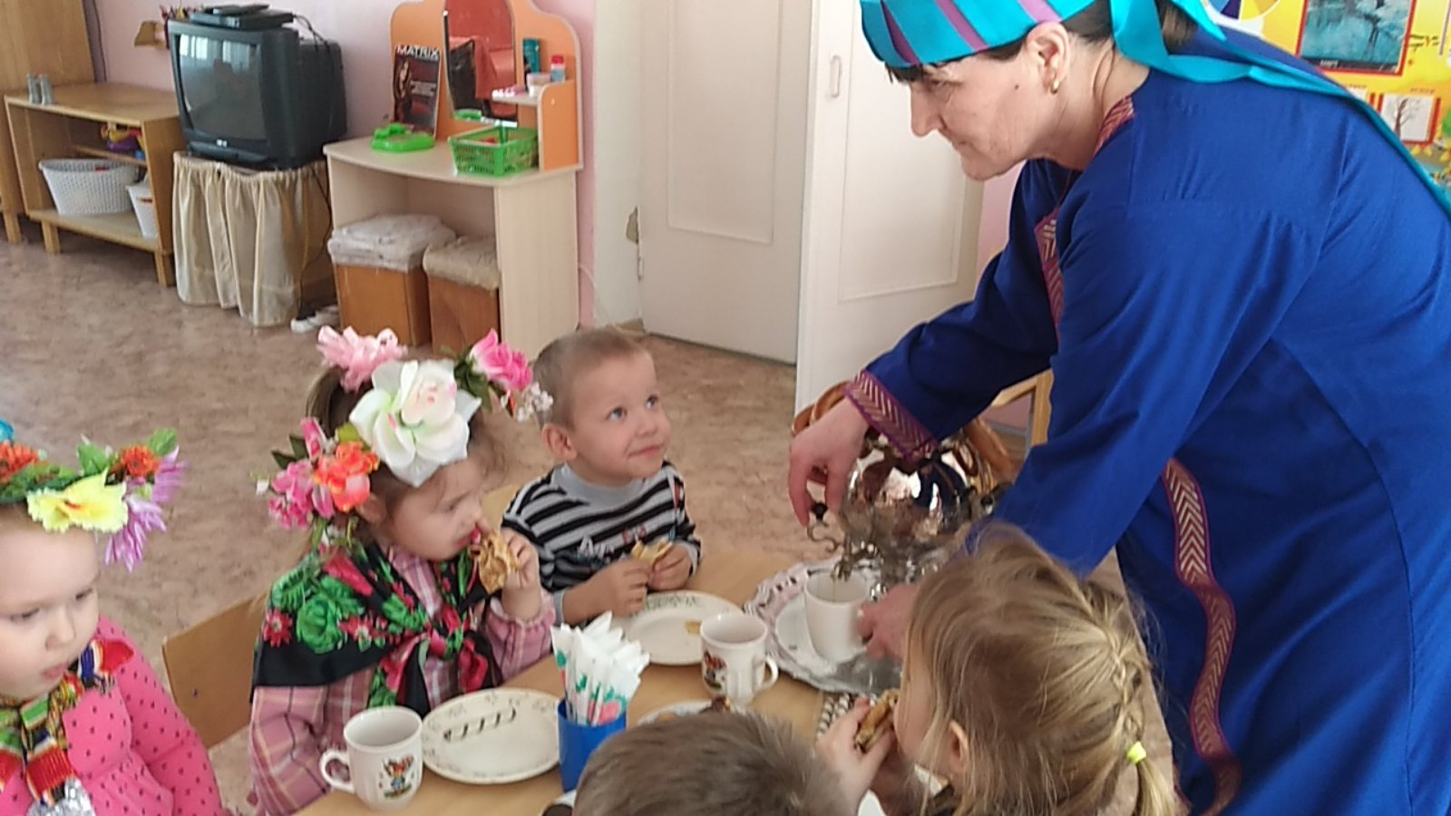
Весенний хоровод
«На поднос она кладет и сама к столу несет!
Ой , блины , блины, блины, вы блиночки мои!»

Slide 18
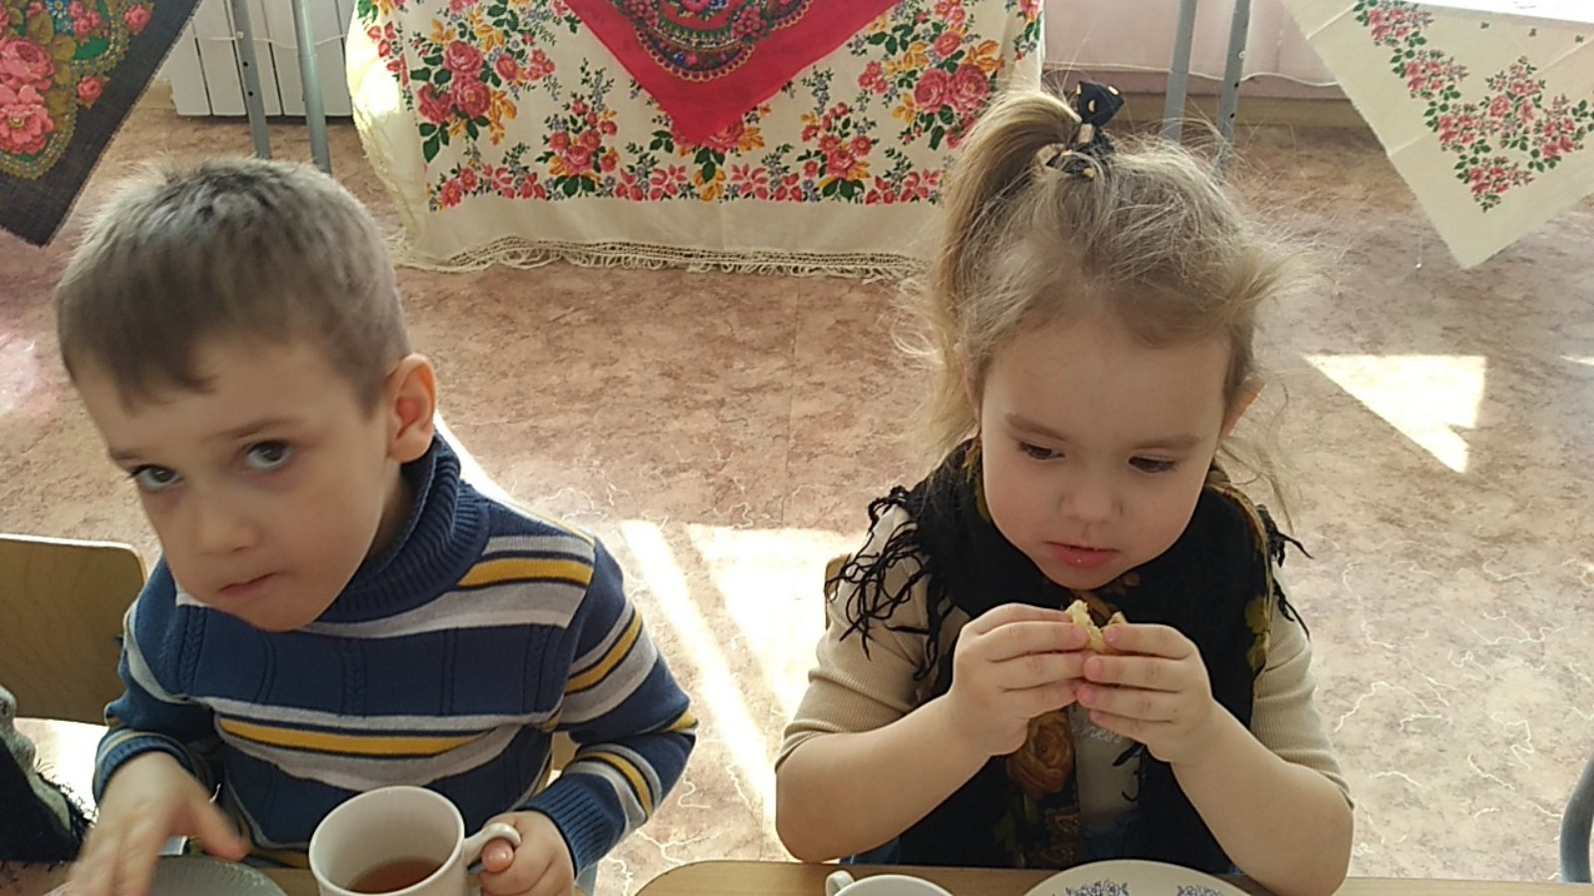
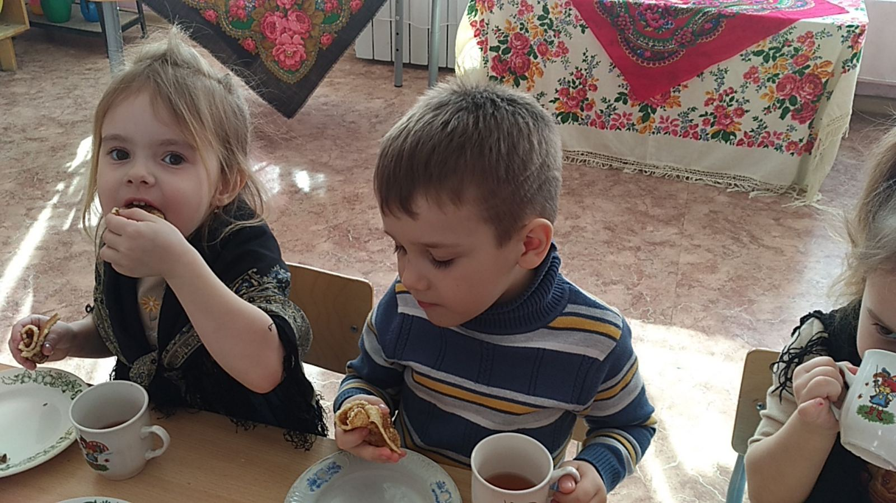
Весенний хоровод
«Мы блинов давно не ели , мы блиночков захотели ,
Ой , блины , блины, блины, вы блиночки мои!»

Slide 19
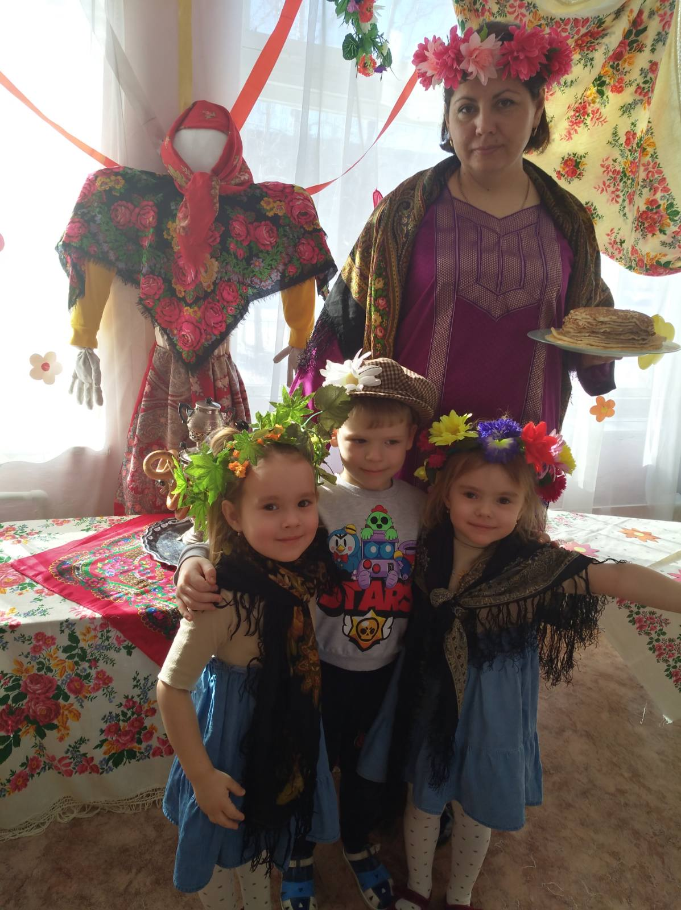
Весенний хоровод
«Вот блины мои готовы , гости будьте же здоровы,
Ой , блины , блины, блины, вы блиночки мои!»

Slide 20
Спасибоза внимание
Весенний хоровод
Спасибо за внимание!

